Slide 1
Алгоритмы автоматизированного составления семантического ядра
Николай Хиврин
Генеральный директор ALTWeb Group

Slide 2
Методы составление базы поисковых запросов
- рекурсивный парсинг wordstat.yandex.ru
- рекурсивный парсинг подсказок (Яндекс/Google)
- парсинг прямого эфира Яндекс
- парсинг статитики переходов (LiveInternet и др.)
- базы различных систем и сервисов
- конструктор потенциально возможных запросов
Николай Хиврин
Генеральный директор ALTWeb Group

Slide 3
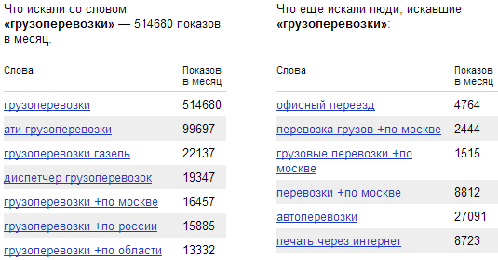
Рекурсивный парсинг wordstat.yandex.ru
Николай Хиврин
Генеральный директор ALTWeb Group

Slide 4
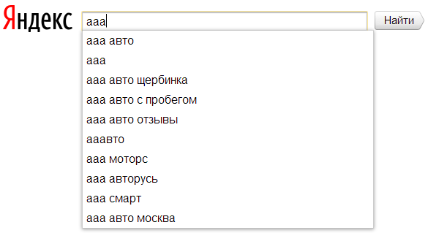
Рекурсивный парсинг подсказок (Яндекс/Google)
Николай Хиврин
Генеральный директор ALTWeb Group

Slide 5
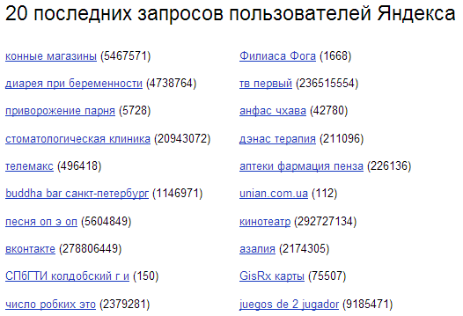
Парсинг прямого эфира Яндекс
Николай Хиврин
Генеральный директор ALTWeb Group

Slide 6
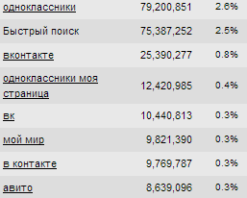
Парсинг статистики переходов (LiveInternet и др.)
Николай Хиврин
Генеральный директор ALTWeb Group

Slide 7
Конструктор потенциально возможных запросов
Составление шаблонов
Пример:
УСЛУГА НАЗВАНИЕ_УЛИЦЫ
НАЗВАНИЕ_ТОВАР [ купить | цена ]
Проверка адекватности полученных запросов
Количество результатов по запросу в кавычках
Николай Хиврин
Генеральный директор ALTWeb Group

Slide 8
Необходимые инструменты и данные для составления семантического ядра
- база запросов
- основные параметры запросов
- данные результатов поиска
Для последующей работы потребуется:
- система статистики, интегрированная через API
Николай Хиврин
Генеральный директор ALTWeb Group

Slide 9
Получение аналитических данных о запросах
- количество показов по wordstat.yandex.ru
- количество релевантных документов
- количество сайтов в контекстной рекламе
- результаты поиска
Николай Хиврин
Генеральный директор ALTWeb Group

Slide 10
Сложные производные вычисления
- объединение запросов одной тематики
- получение списка сайтов-конкурентов
- иерархическая структура тематик
- поиск синонимов
Николай Хиврин
Генеральный директор ALTWeb Group

Slide 11
Объединение запросов одной тематики
- выявление лидеров тематики
- объединение семантических ядер
- исключение случайных запросов
Николай Хиврин
Генеральный директор ALTWeb Group

Slide 12
Сколько запросов можно собрать?
- Яндекс подсказки – около 18 000 000
- Google подсказки – около 12 000 000
- Прямой эфир и статистика – 100500
- Придумать – ещё больше
Николай Хиврин
Генеральный директор ALTWeb Group

Slide 13
Зачем собирать запросы, частота которых не измерима по wordstat.yandex.ru?
Николай Хиврин
Генеральный директор ALTWeb Group

Slide 14
По разным источникам в день Яндекс обрабатывает от 15 до 50 млн запросов
Показов запросов из базы MegaIndex в 22 000 000 фраз – 225 млн. в месяц
wordstat.yandex.ru (“!фраза” за вычетом перестановок)
Николай Хиврин
Генеральный директор ALTWeb Group

Slide 15
При минимальной оценке
Показов запросов с неизмеримой статистикой =
30 дней * (15 млн. запросов/день) - (225 млн. запросов/месяц) = 225 млн (50% показов)
Николай Хиврин
Генеральный директор ALTWeb Group

Slide 16
Формирование семантического ядра:
- определение списка тематик сайта
анализ текстов документов
анализ уже имеющихся позиций
- получение списка конкурентов каждой тематики
- получение общего списка запросов конкурентов
- фильтрация списка запросов
- распределение запросов по страницам
Николай Хиврин
Генеральный директор ALTWeb Group

Slide 17
Алгоритм расширения кластера запросов
На входе имеем одну или несколько фраз
Получаем список сайтов, видимых по этим фразам
Получаем полный список фраз, по которым ранжируются найденные сайты
Оставляем те фразы, по которым ранжируются несколько сайтов
Николай Хиврин
Генеральный директор ALTWeb Group

Slide 18
Общие данные о семантических ядрах (регион Москва)
Общее количество кластеров (тематик) ~5000
Среднее количество запросов в кластере ~4000
Общее количество эффективно продвигаемых сайтов ~100 000 (оценка видимости MegaIndex), прямая продажа товаров или услуг ~50%
Николай Хиврин
Генеральный директор ALTWeb Group

Slide 19
Проблемы оценки эффективности запроса
Как работать с вероятностными характеристиками?
- оценка смежных запросов
- анализ морфологии
- анализ текстов релевантных документов
- оценка статистики за длительный период (от 1 года)
Николай Хиврин
Генеральный директор ALTWeb Group

Slide 20
Обновление семантического ядра
Сравнение видимости с конкурентами
Выявление новых запросов у конкурентов
Анализ статистики переходов
Выявление неэффективных запросов
Николай Хиврин
Генеральный директор ALTWeb Group

Slide 21
Вопросы
Николай Хиврин
Генеральный директор ALTWeb Group
director@altweb.ru

